Slide 1

O Projeto “CTRL FIT” é um sistema de gerenciamento de academia que tem como objetivo ser uma ferramenta útil para a gestão de alunos, pagamentos, funcionários, planos e treinos da academia. O sistema será desenvolvido para a academia GYM FIT e o propósito do sistema é fazer com que a academia migre do registro em papel ou planilha para um sistema simples e objetivo que permite um melhor gerenciamento da academia.
Sistema de gerenciamento de academia

Slide 2
O Projeto “CTRL FIT” é um sistema de gerenciamento de academia que tem como objetivo ser uma ferramenta útil para a gestão de alunos, pagamentos, funcionários, planos e treinos da academia. O sistema será desenvolvido para a academia GYM FIT e o propósito do sistema é fazer com que a academia migre do registro em papel ou planilha para um sistema simples e objetivo que permite um melhor gerenciamento da academia.
Sistema de gerenciamento de academia

Slide 3
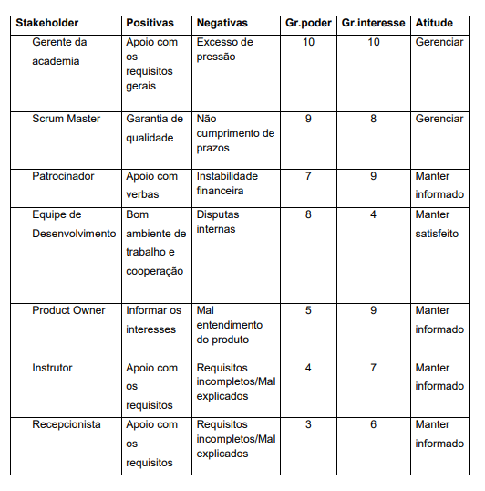
Sistema de gerenciamento de academia

Slide 4
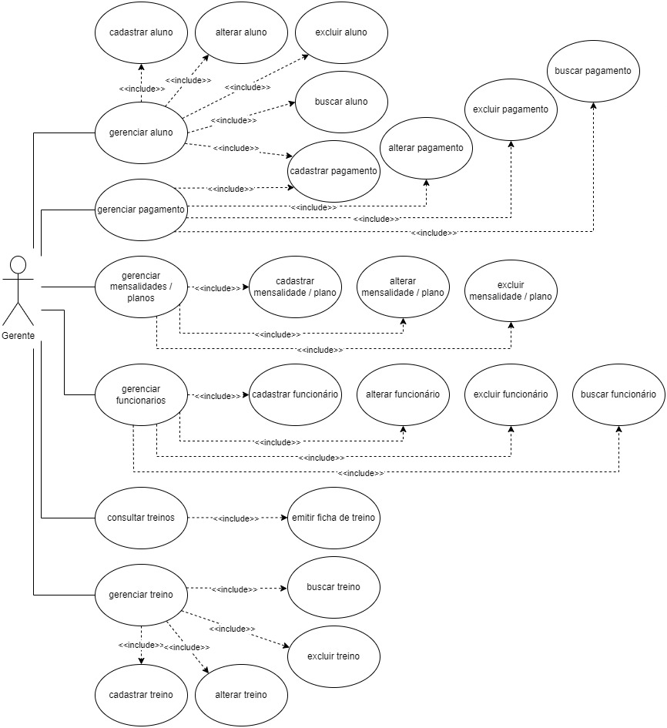
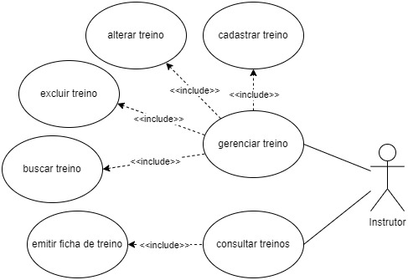
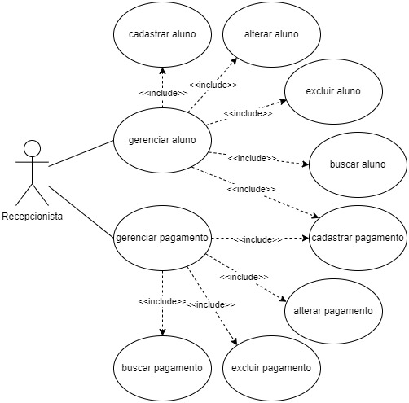
Diagrama do instrutor:
Diagrama do recepcionista:
Diagrama do gerente:

Slide 5
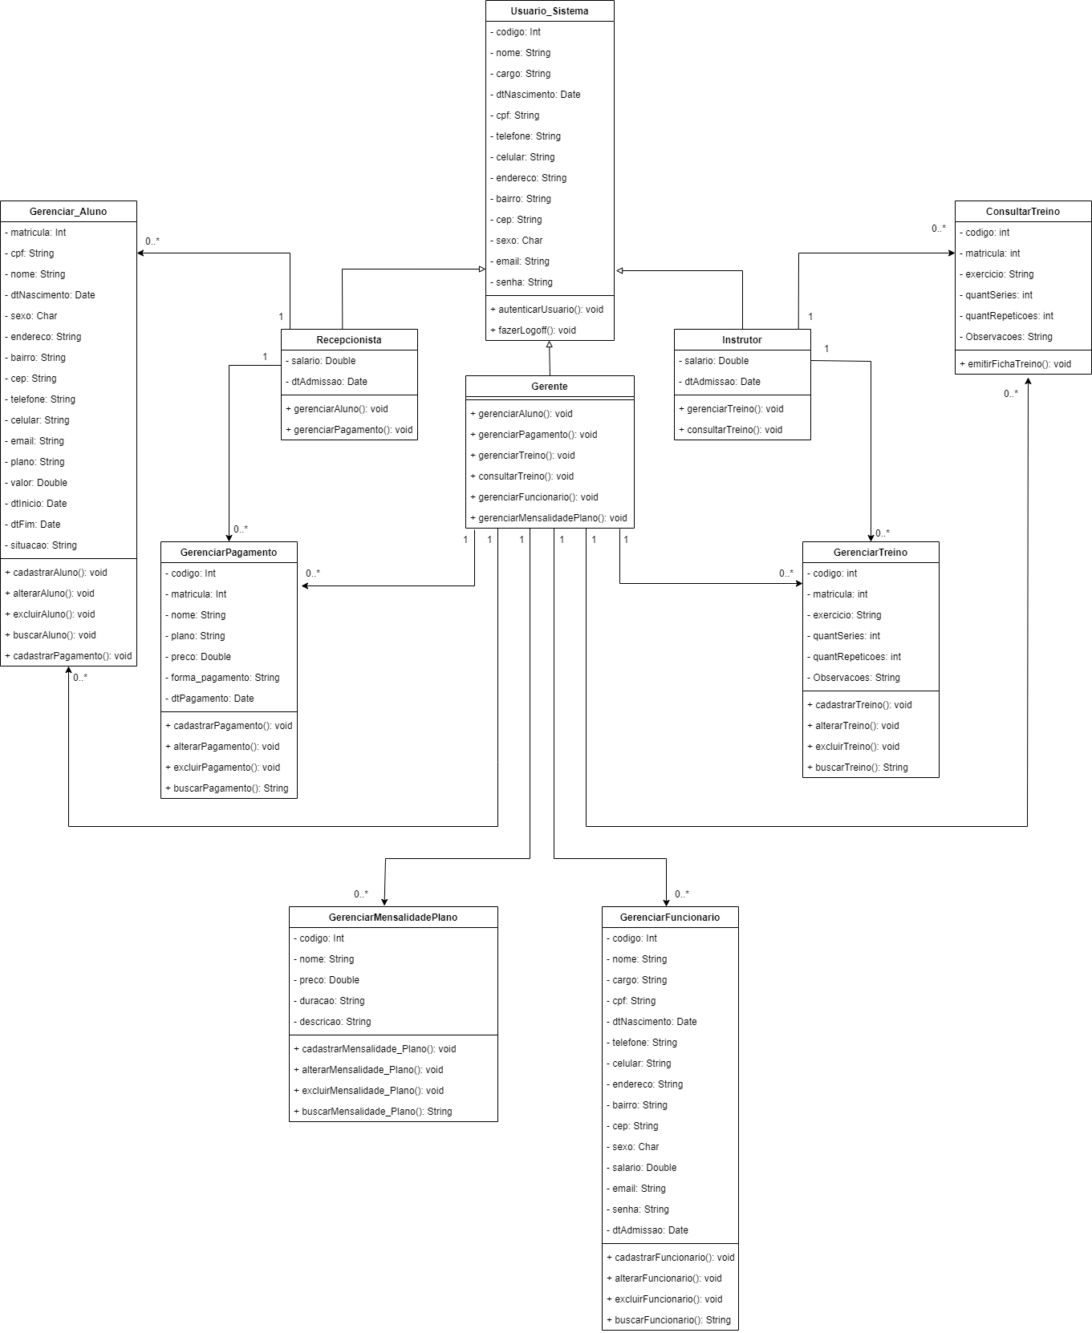
Diagrama completo:

Slide 6
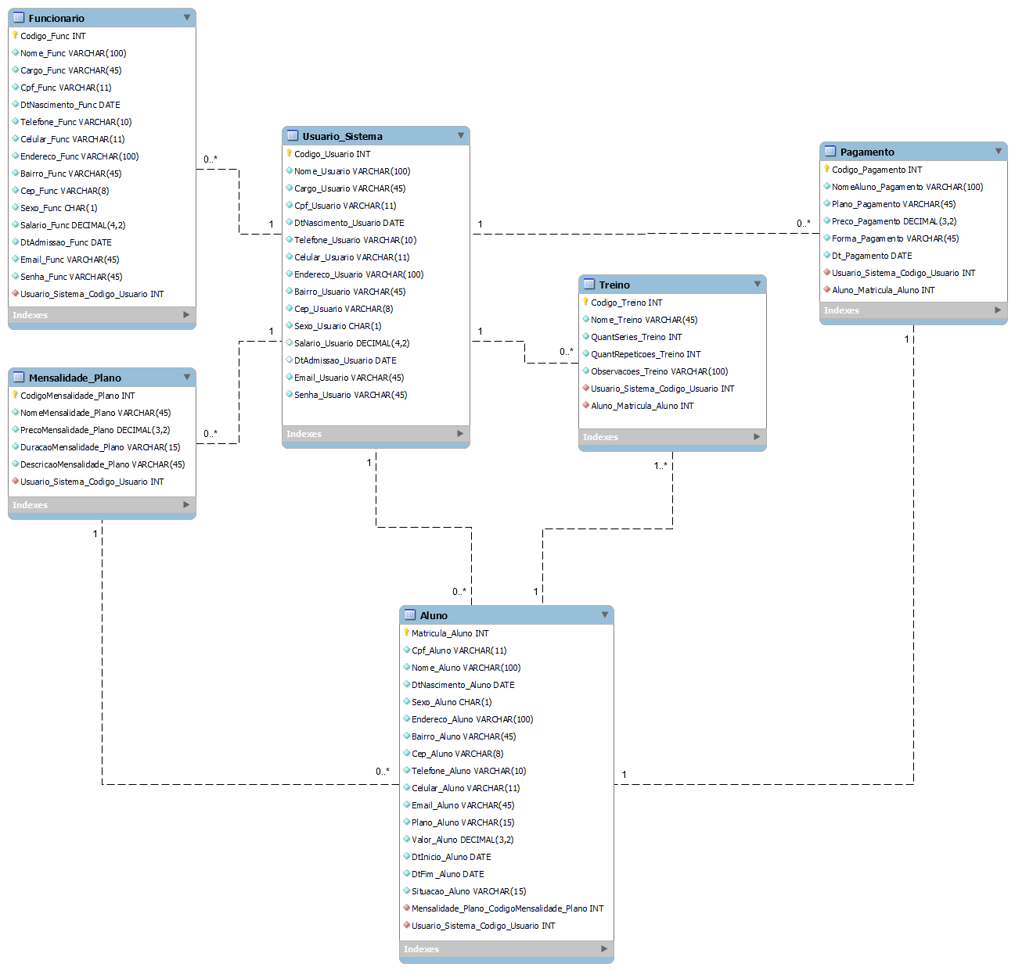
Modelagem de banco:

Slide 7
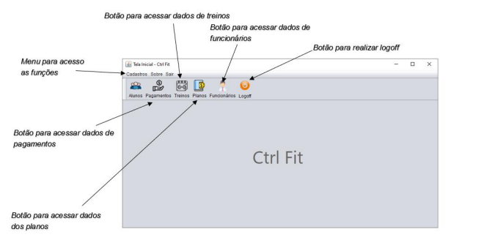
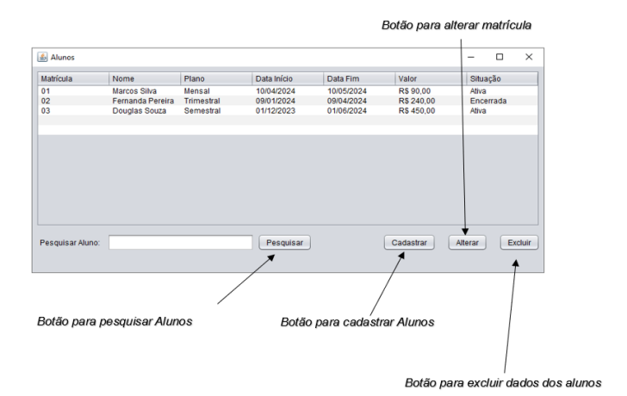
Tela Inicial
Tela inicial do sistema Ctrl Fit onde é possível acessar as funcionalidades do sistema, a tela inicial possui um tamanho de 873x470, nas demais telas o tamanho varia de acordo com a quantidade de dados.

Slide 8
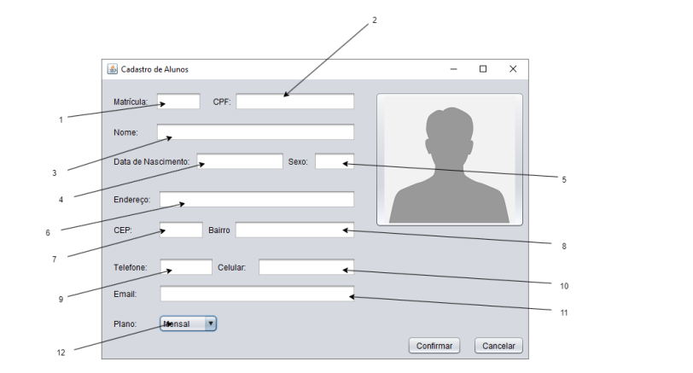
Tela de gerenciamento de Alunos
Tela de gerenciamento de alunos, nessa tela o usuário pode visualizar as informações dos alunos cadastrados no sistema, além de poder pesquisar, alterar ou excluir alunos registrados e cadastrar novos alunos.

Slide 9
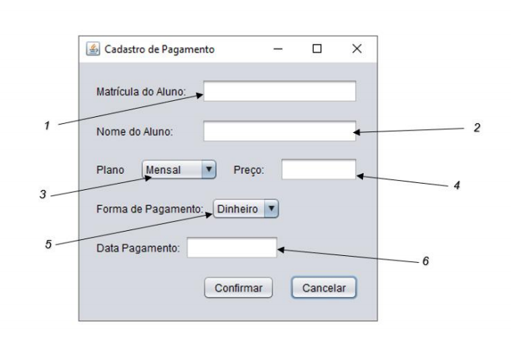
Tela de cadastro de Alunos
Nessa tela o usuário deve preencher os campos com as informações do aluno para cadastrar o aluno no sistema.

Slide 10
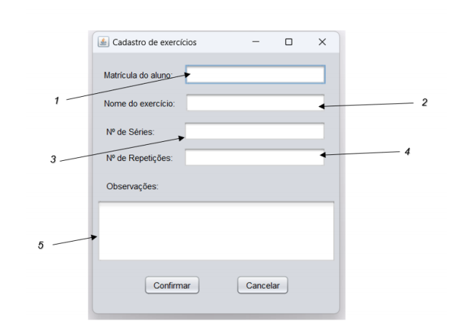
Tela de cadastro de Pagamentos
Tela de Cadastro de Pagamento, nessa tela o usuário deve preencher os campos para cadastrar um.

Slide 11
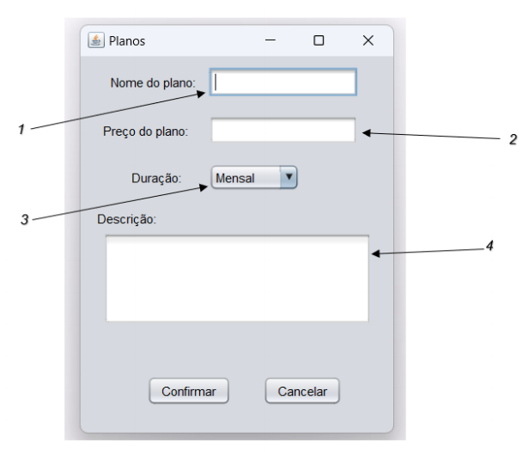
Tela de cadastro do Exercício
Tela de cadastro de exercício, o usuário deve preencher os campos para cadastrar um exercício no sistema.

Slide 12
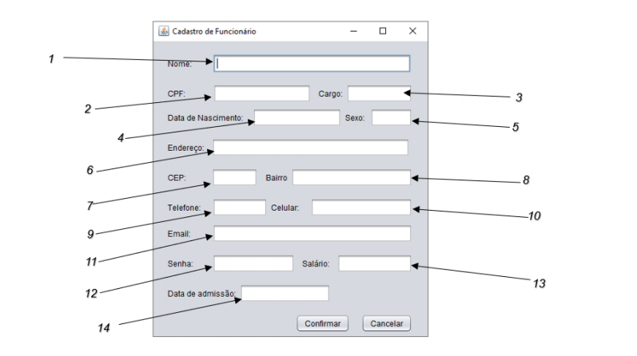
Tela de cadastro do Plano
Tela de cadastro plano, o usuário deve preencher os campos para cadastrar um plano do aluno no sistema

Slide 13
Tela de cadastro de funcionário
Tela de cadastro de funcionário, o usuário deve preencher os campos para cadastrar um funcionário no sistema.

Slide 14
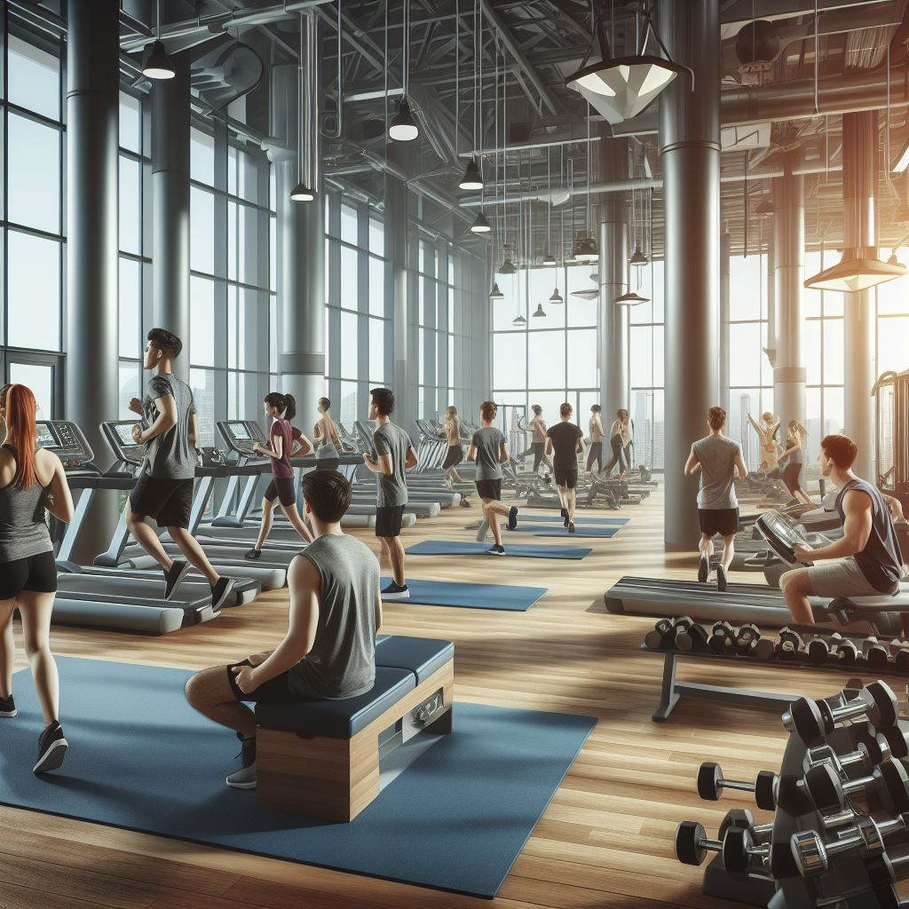
Sistema de gerenciamento de academia
Grupo: Augusto dos Santos Silva - 33090416
João Vittor Fontes - 33625291
Matheus Gonçalves Gomes de Souza- 34740597
Raul Tonti Sorbara - 32764812
Vyctor Santos do Nascimento Bezerra - 33073155

